Slide 1
PRESCRIÇÃO DE MEDICAMENTOS CONTROLADOS
RDC 344/98 , RDC 325/19
MARIA VELOSO SOARES
GERENCIA DE CONTROLE DE SERVIÇOS E PRODUTOS

Slide 2
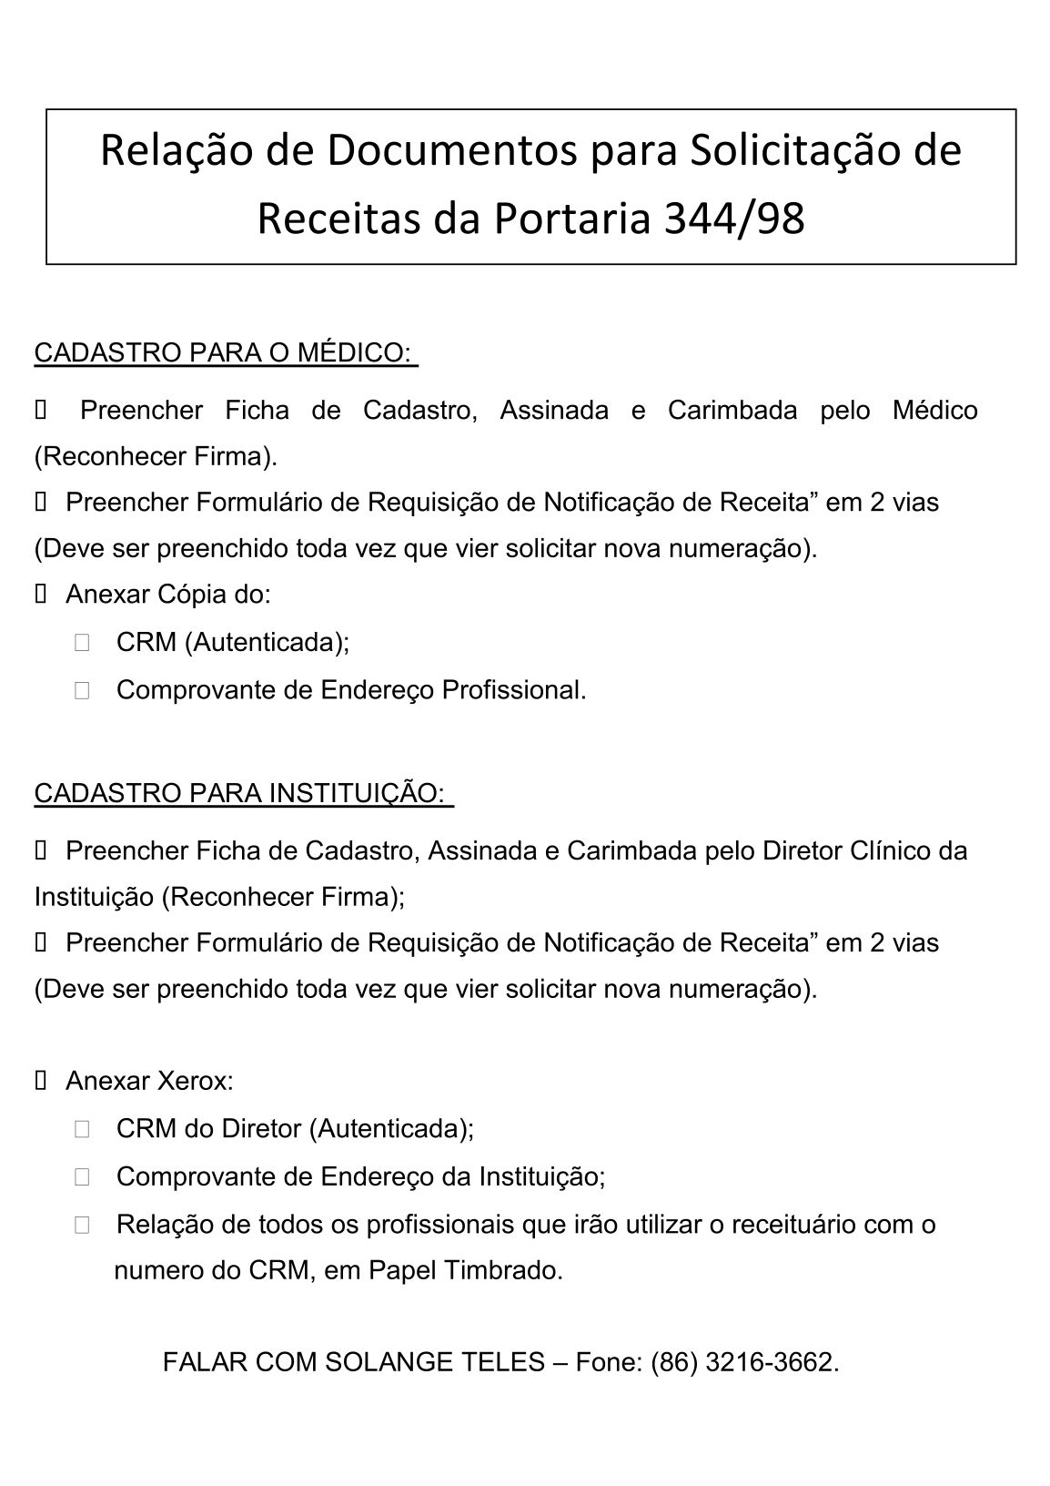

Slide 3
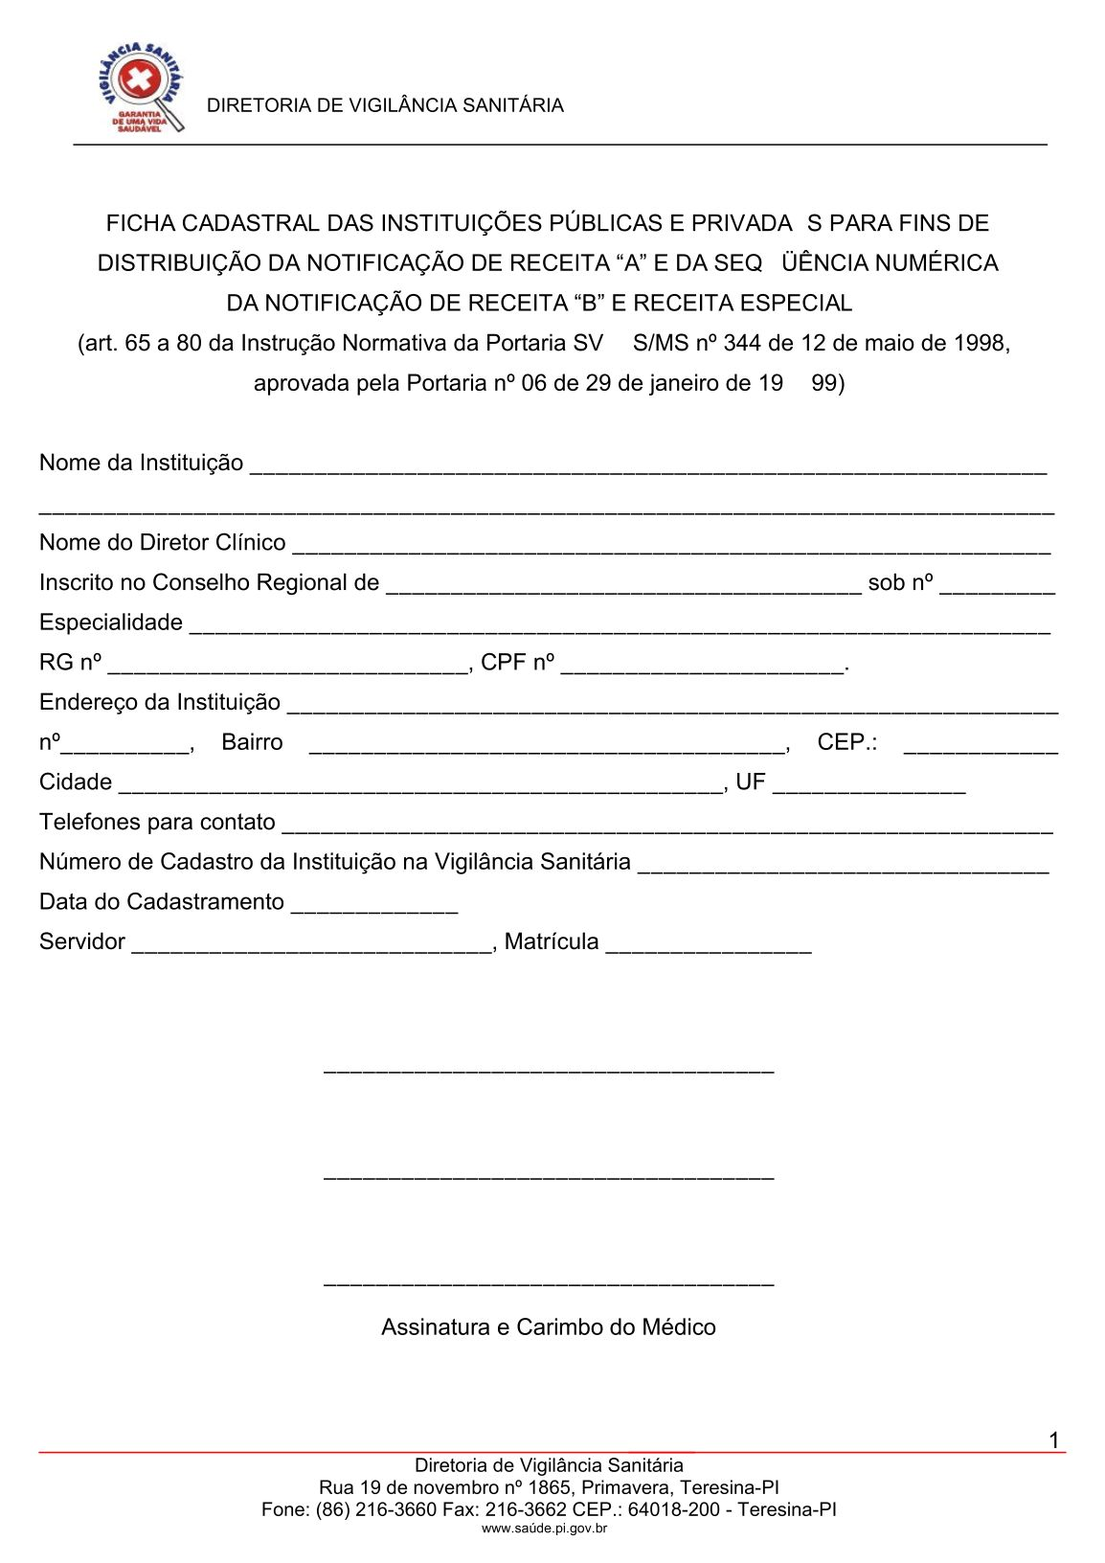
Cadastramento Instituição
Instituição

Slide 4
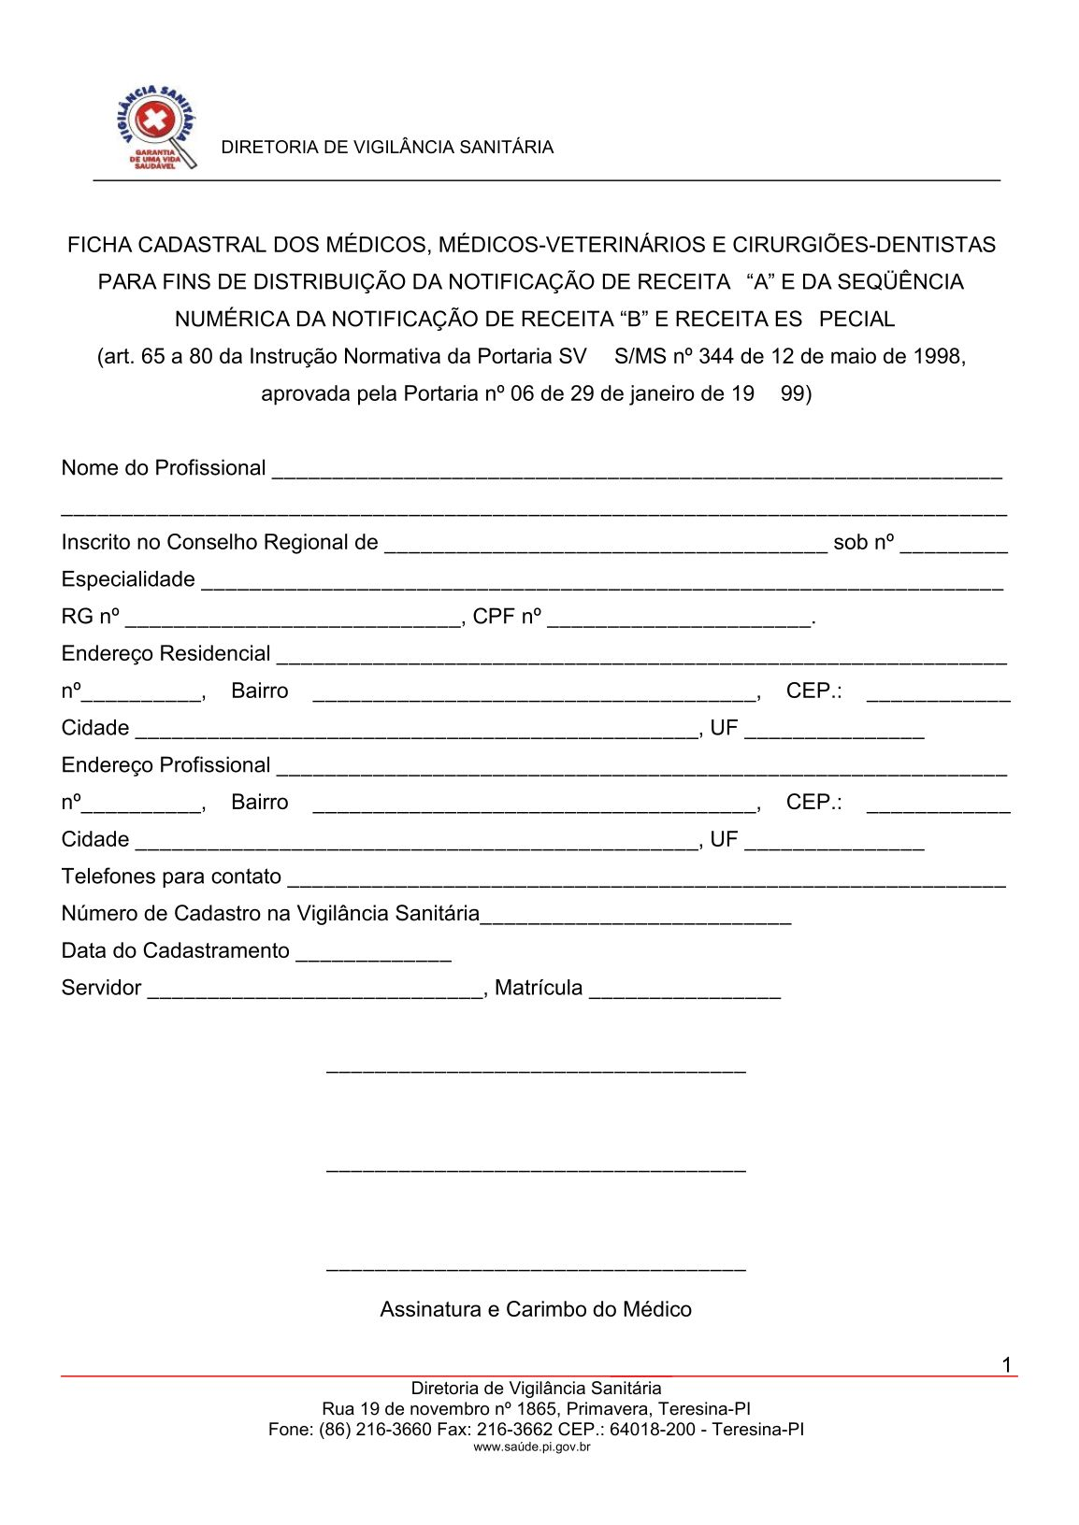
Cadastramento Médico

Slide 5
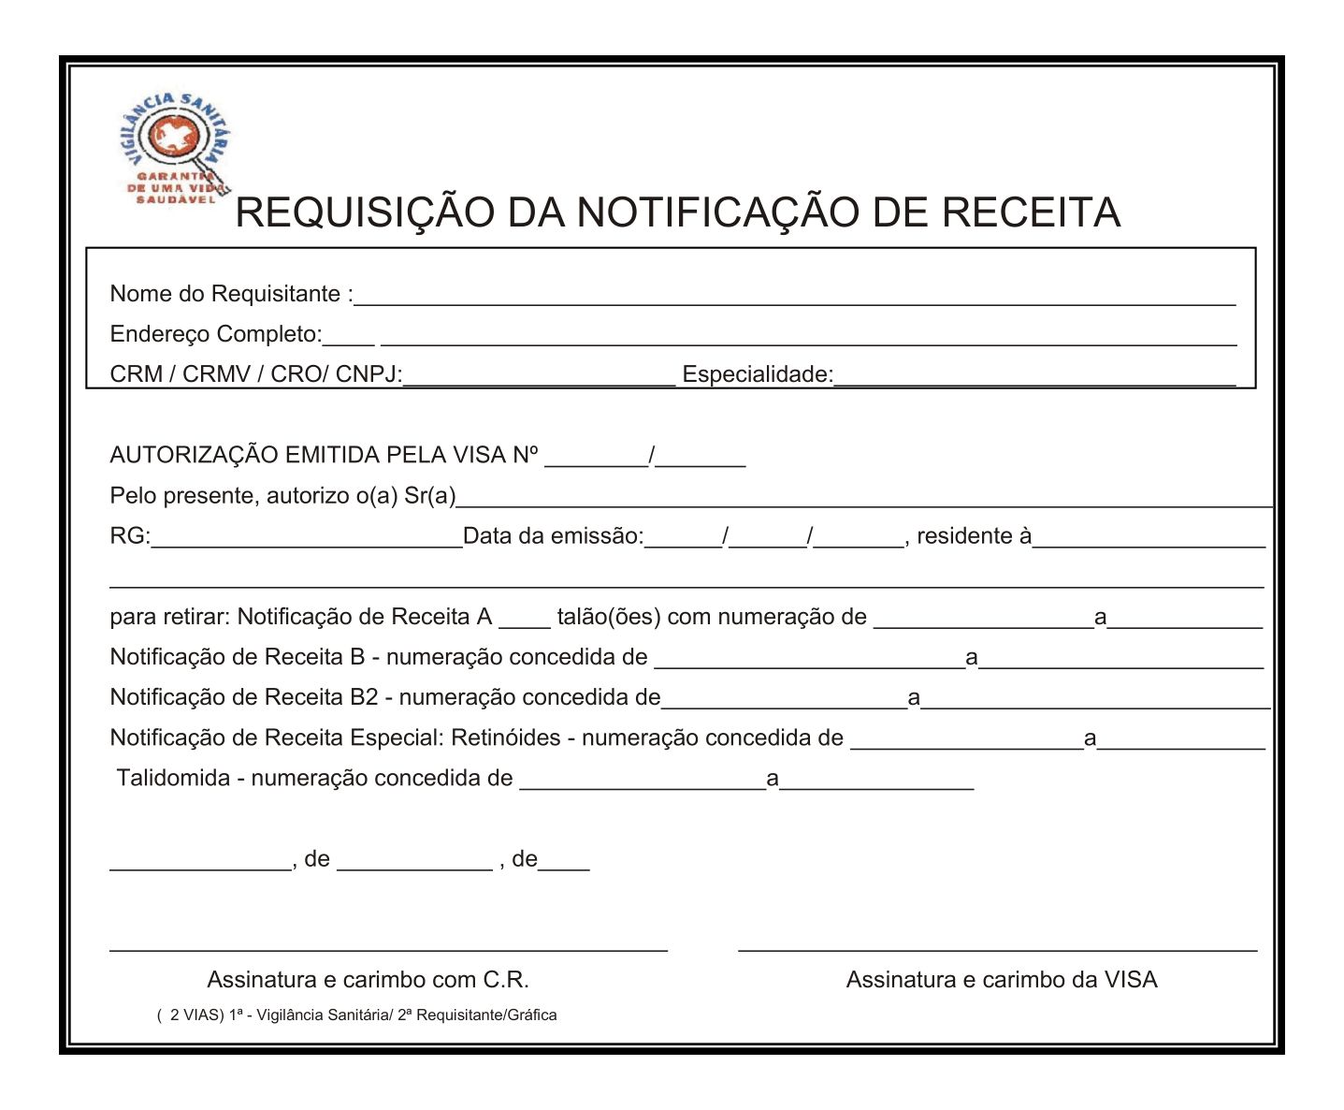
Requisição

Slide 6
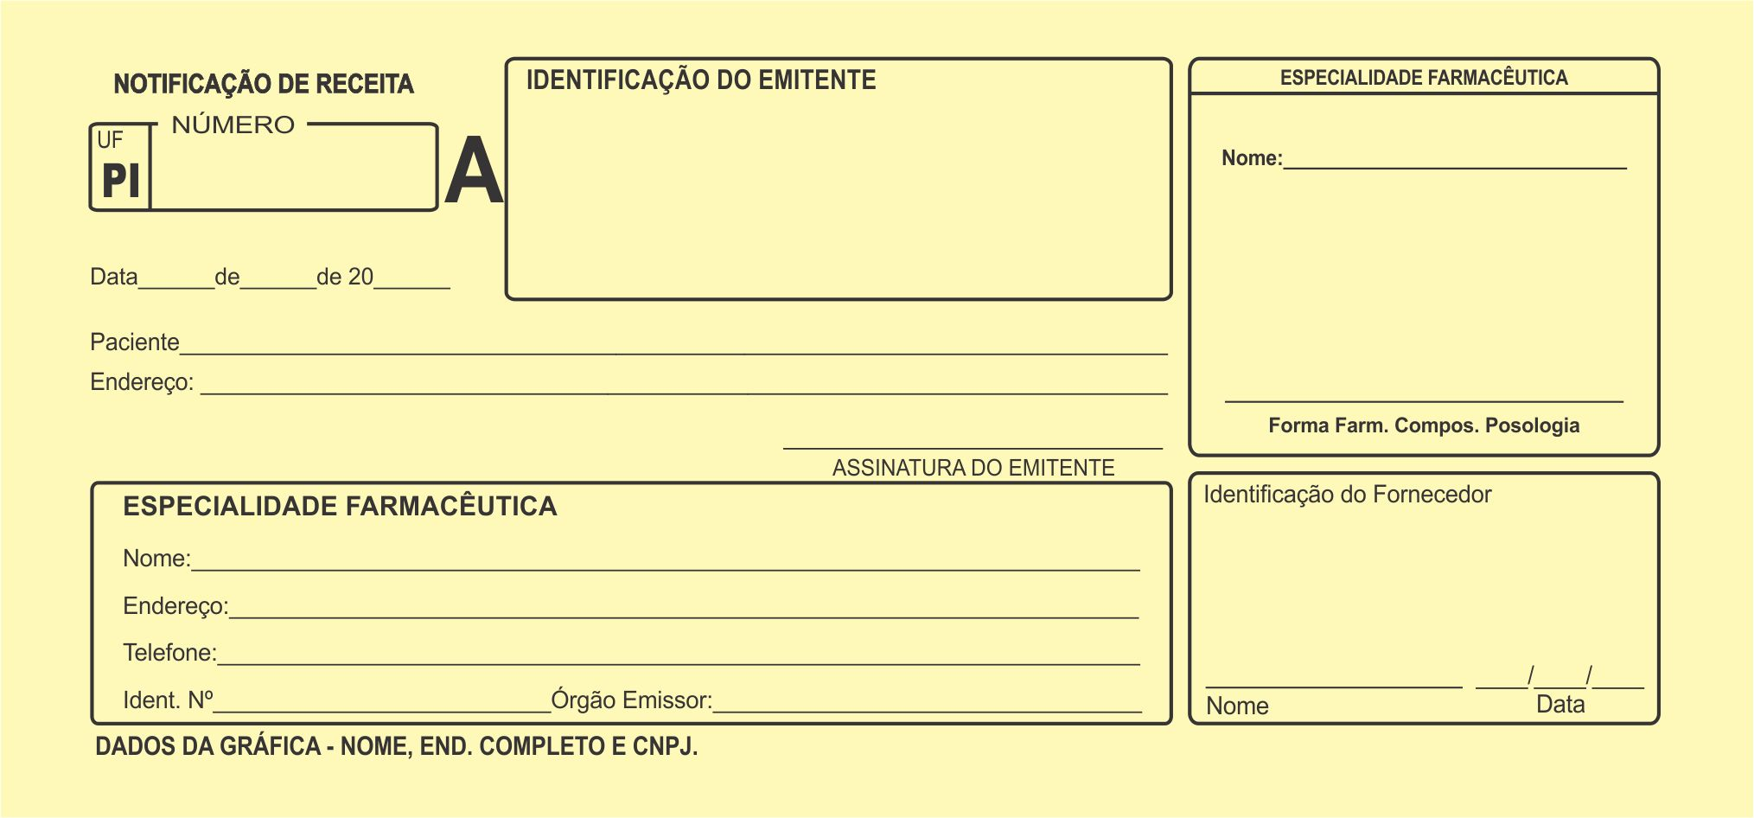
Notificação de
Receita ‘’A” de cor amarela

Slide 7
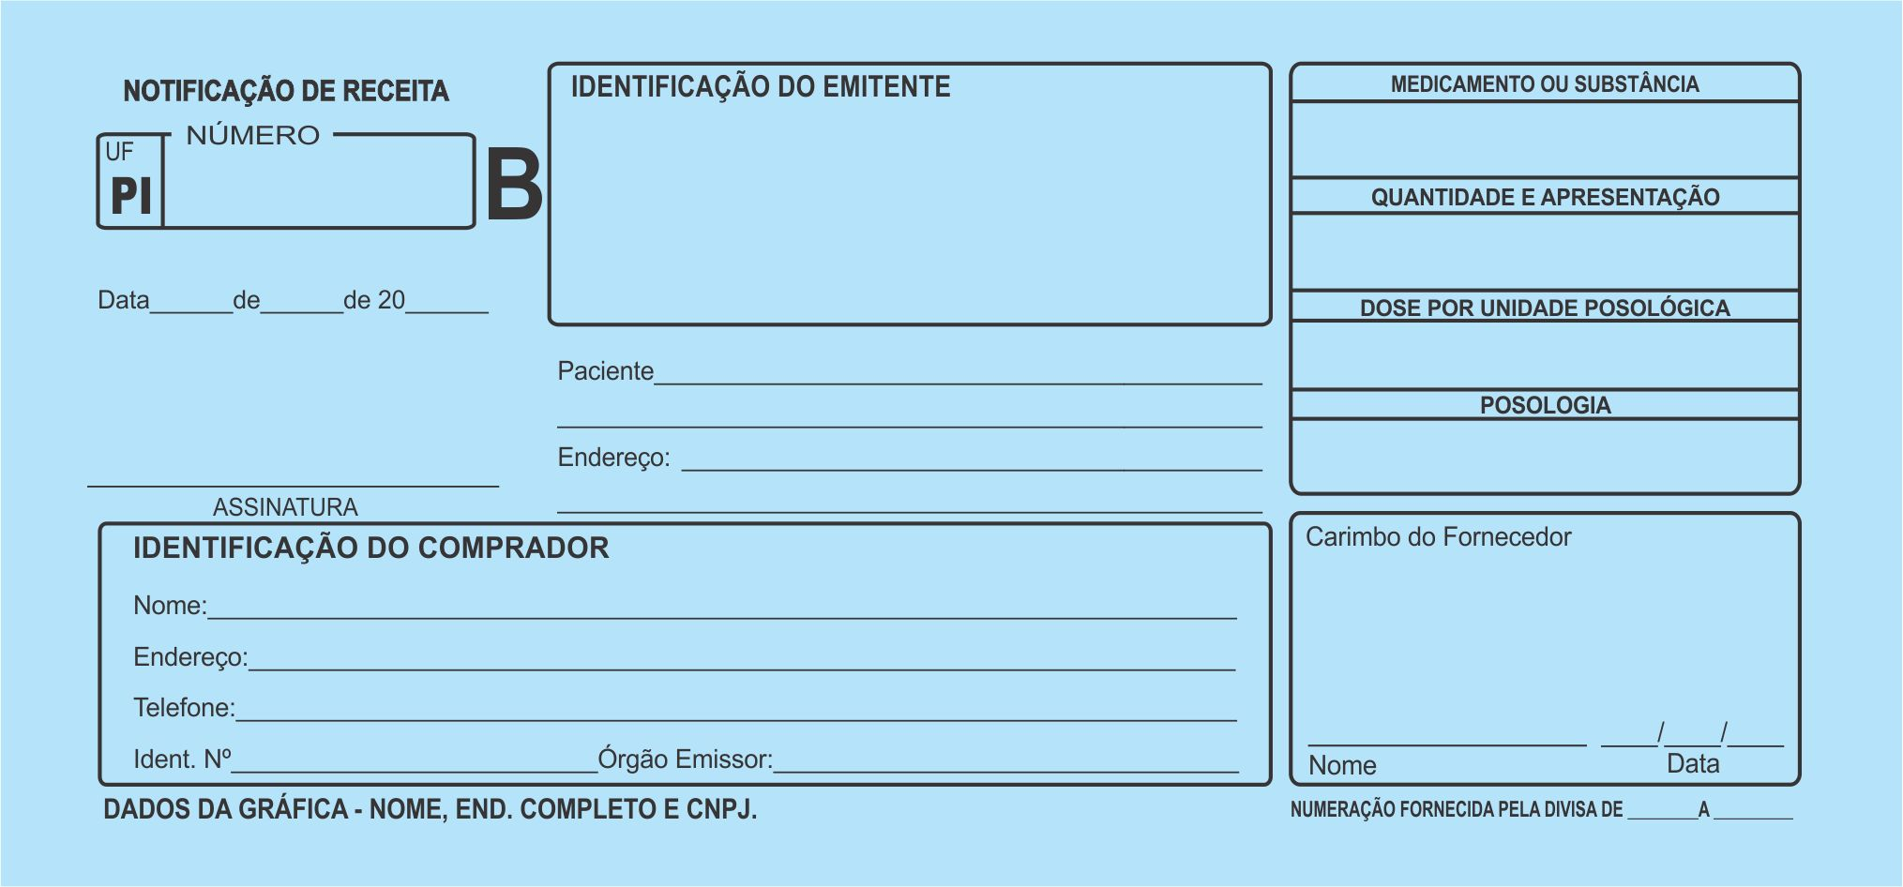
Notificação de
receita Azul ‘’B”

Slide 8
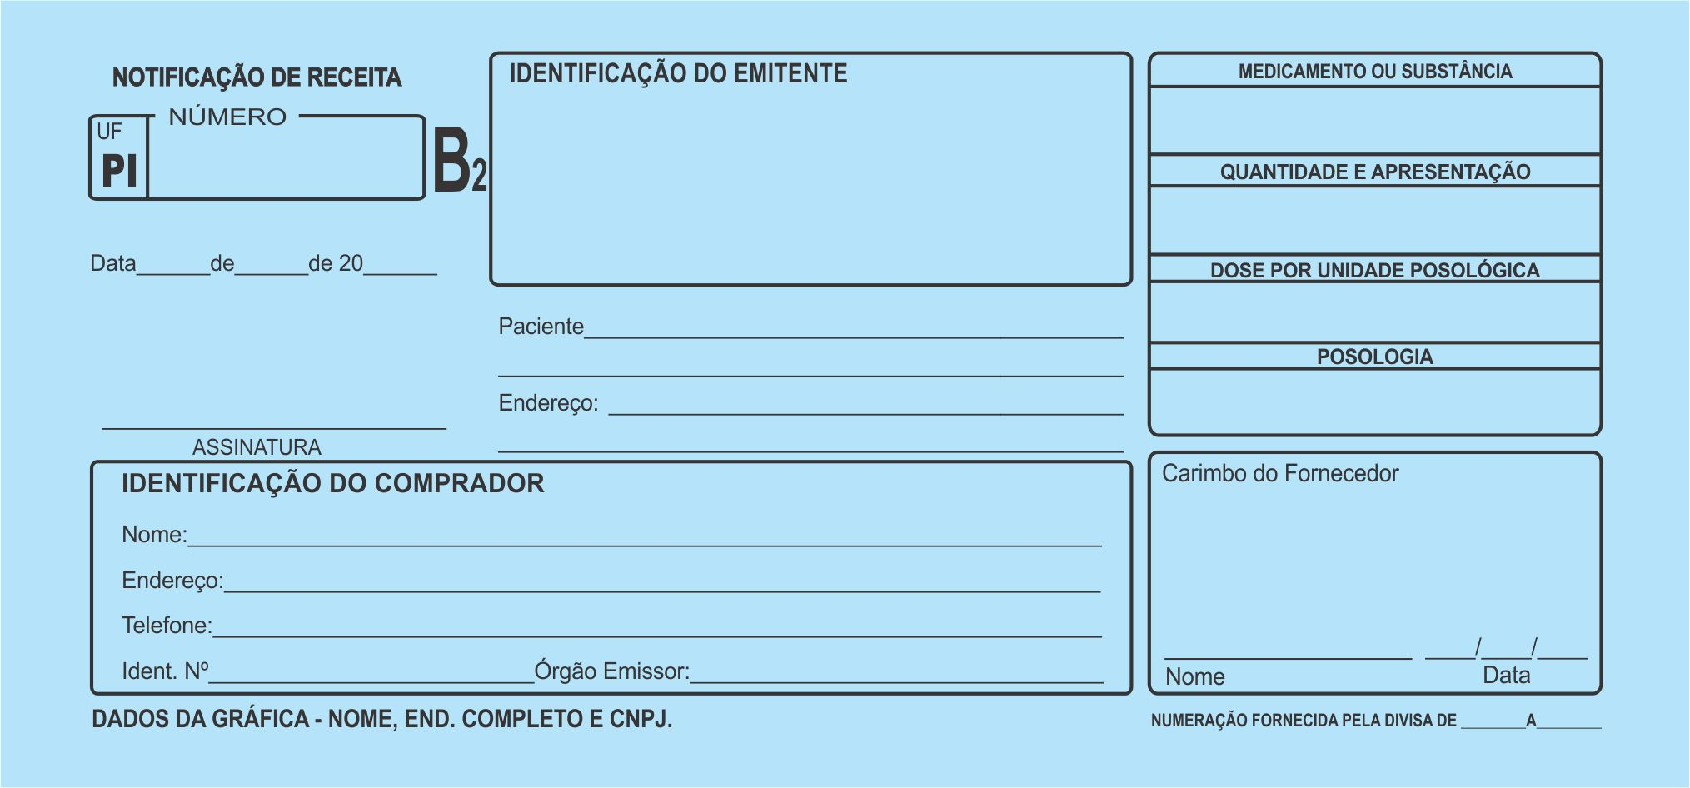
Notificação de
receita Azul ‘’B2”

Slide 9
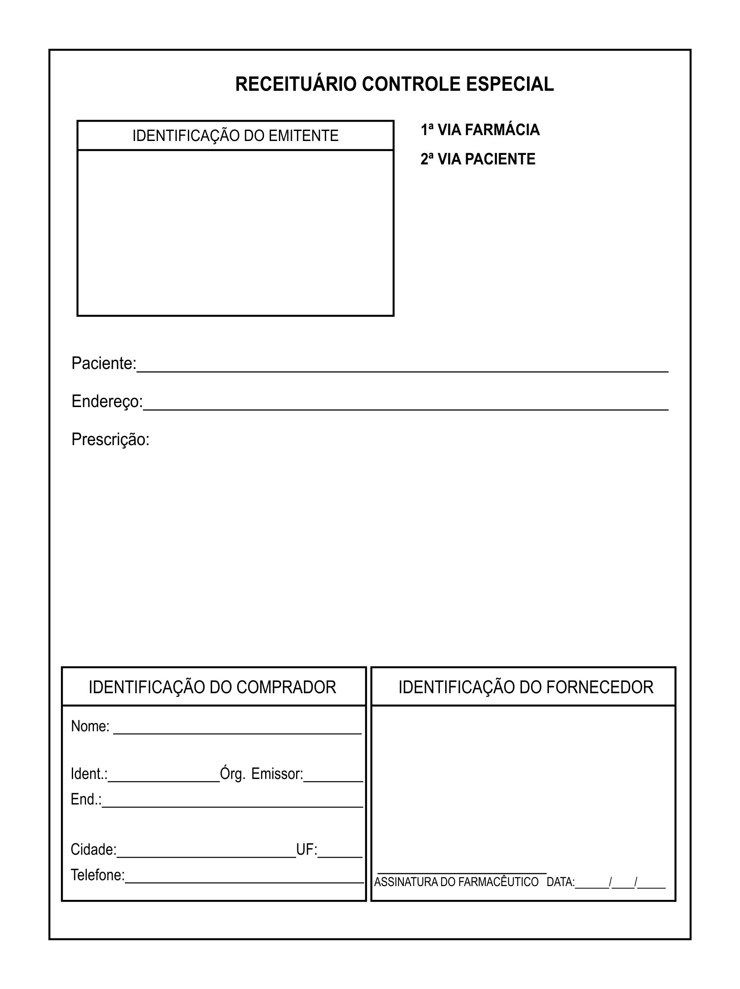
Notificação de
receita especial C em 2 vias

Slide 10
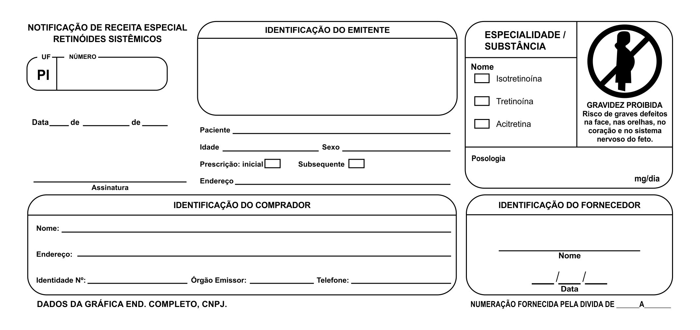
Notificação de receita especial
retinóides sistémicos

Slide 11
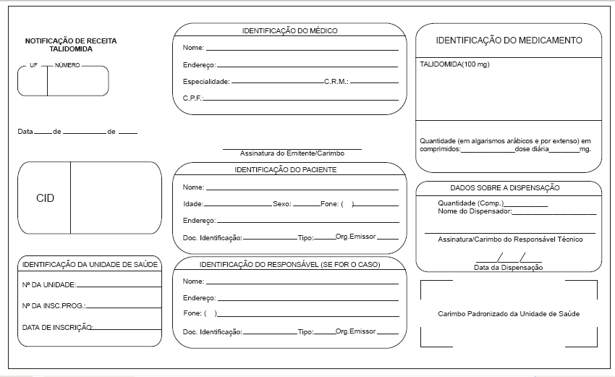
Notificação de receita talidomida

Slide 12
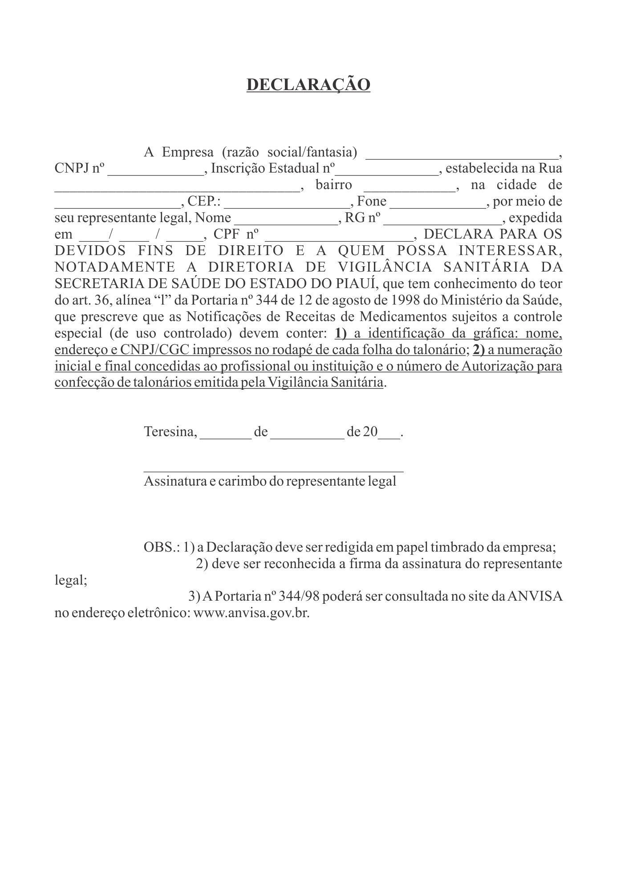
Cadastramento Gráfica

Slide 13
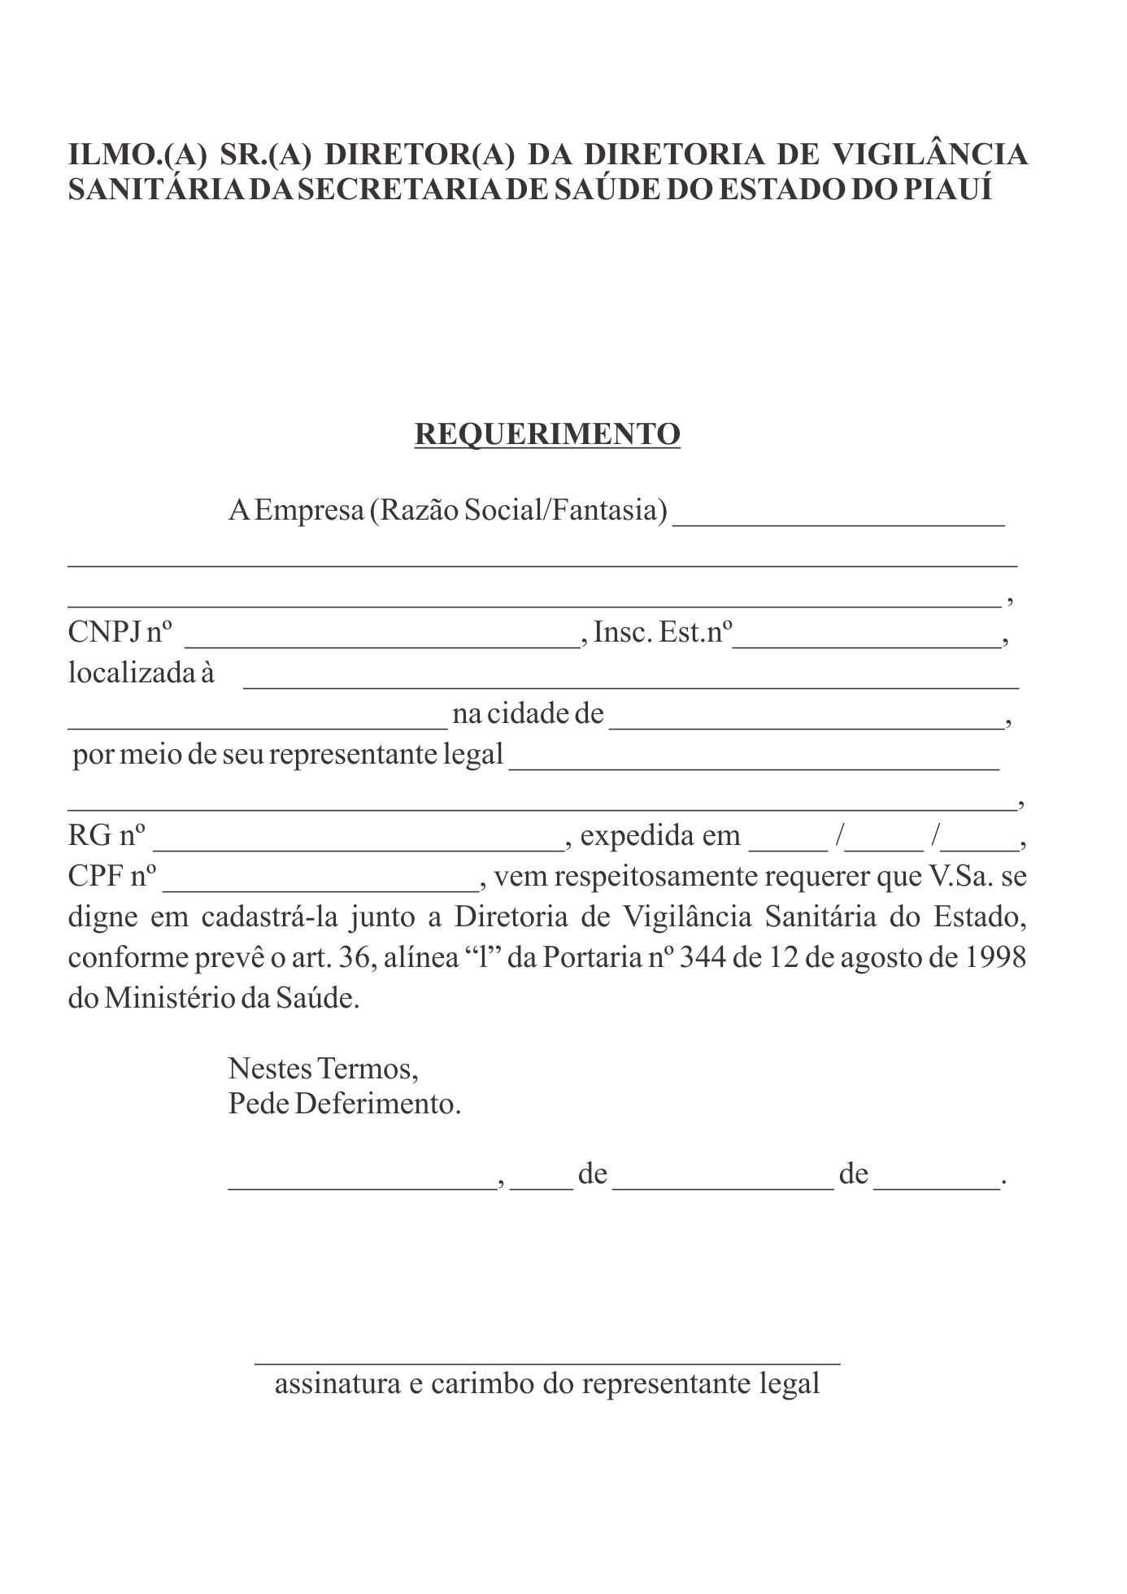
Cadastramento Gráfica

Slide 14
Grandes coisas são formadas por uma série de pequenas coisas feitas em conjunto”.
Vincent van Gogh
“Nada é definitivo, exceto a mudança. Quem é nascido do sol, não definha no calor”.
Bráulio Bessa

